Slide 1

La bibliothèque Highcharts

Slide 2
Sommaire
Possibilités
Exemple de base
Exemple avec Ajax/PHP/PDO
Conclusion

Slide 3
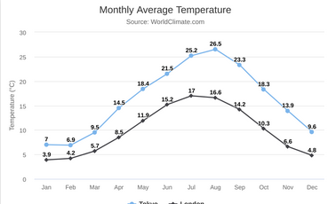
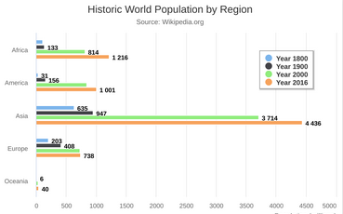
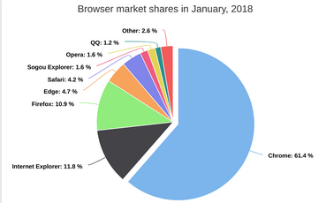
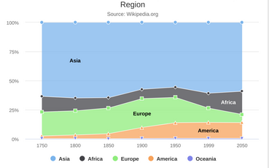
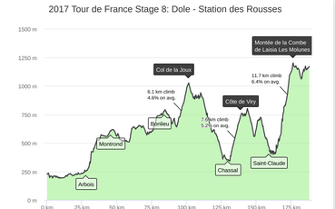
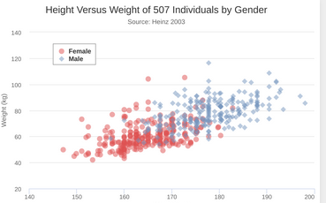
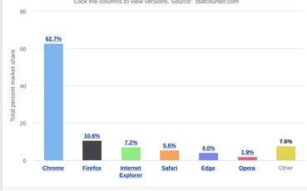
Possibilités
La bibliothèque Highcharts permet de faire une multitude de graphiques en JS.

Slide 4
Exemple de base
index.html

Slide 5
Exemple de base
id de la div
devant afficher
le graph
Type de graphique
Voir :
https://api.highcharts.com/highcharts/series
Titre du graphique
Données en abscisse
Données en ordonnée
Données à afficher
demo.js

Slide 6
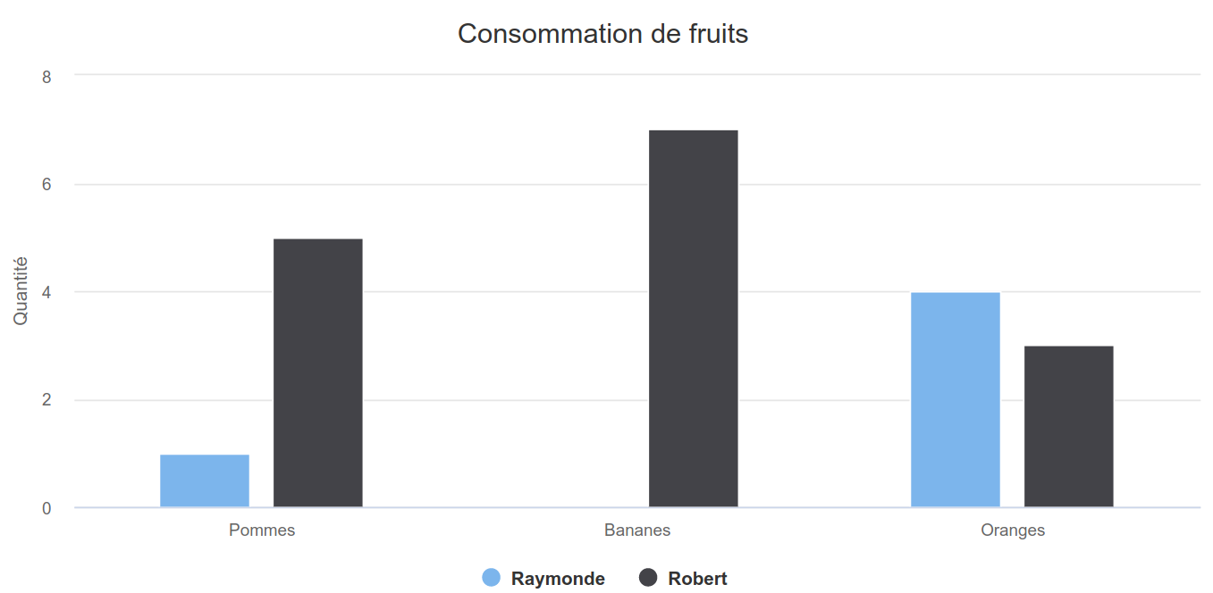
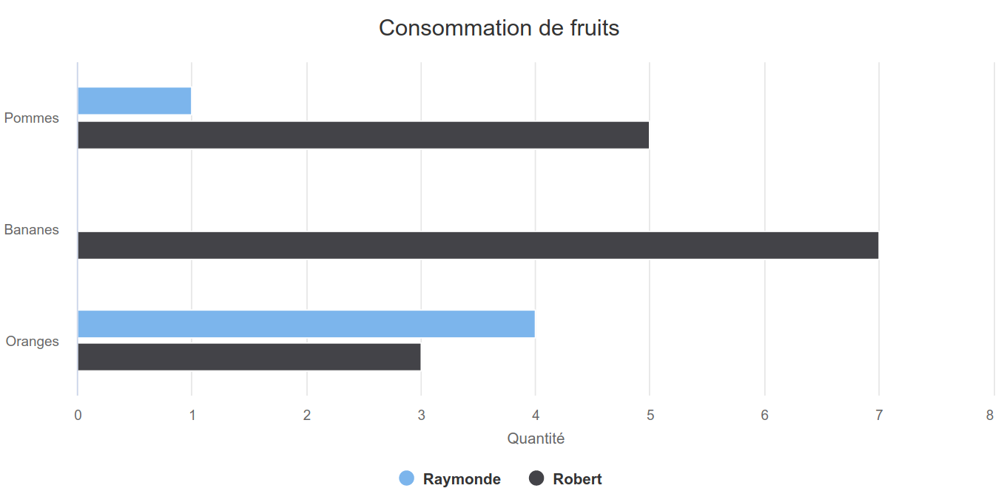
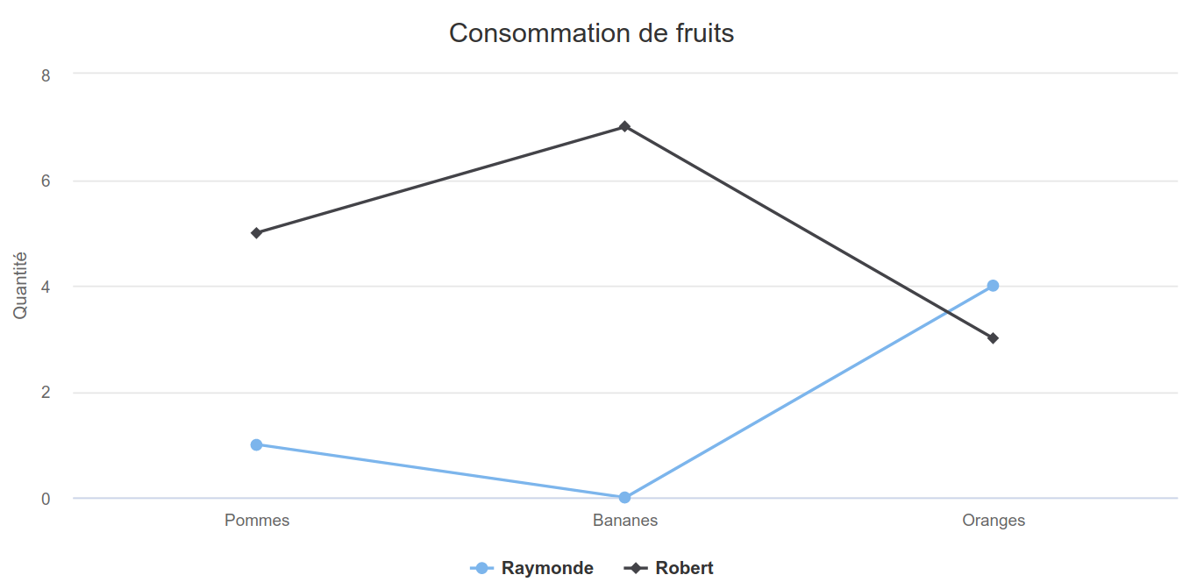
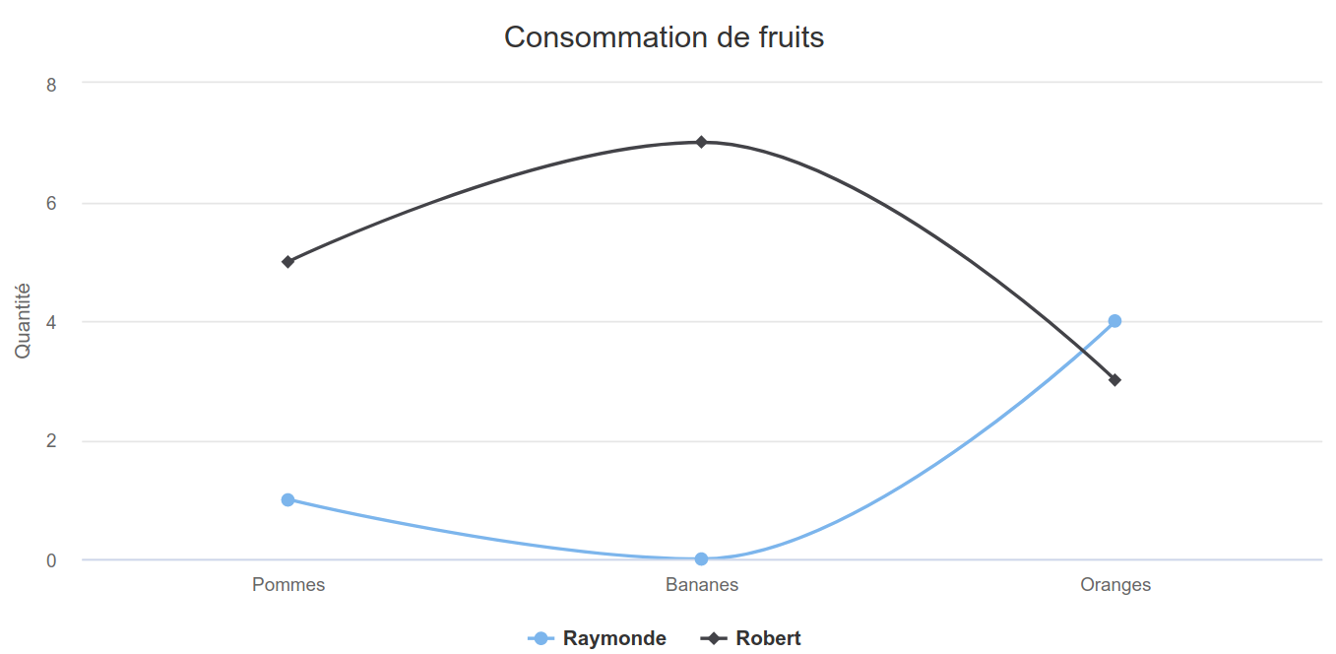
Exemple de base
type : column
type : bar
type : line
type : spline

Slide 7
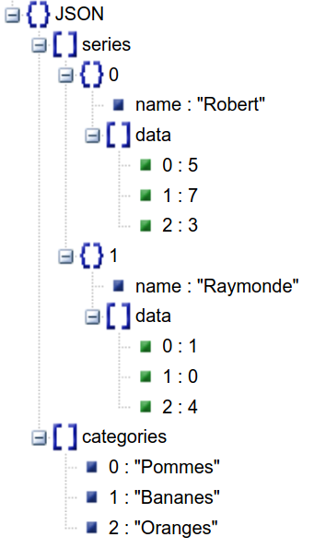
Exemple avec Ajax/PHP/PDO
demo.js

Slide 8
Exemple avec Ajax/PHP/PDO
controleur.php

Slide 9
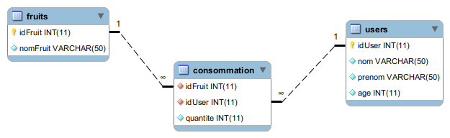
Exemple avec Ajax/PHP/PDO
fonctions_highchart.inc.php

Slide 10
Conclusion
Bibliothèque très complète mais pas forcément simple à appréhender
Possibilité de faire un rendu avec tous les types de graphiques.
Documentation : https://api.highcharts.com/highcharts/

